Slide 1
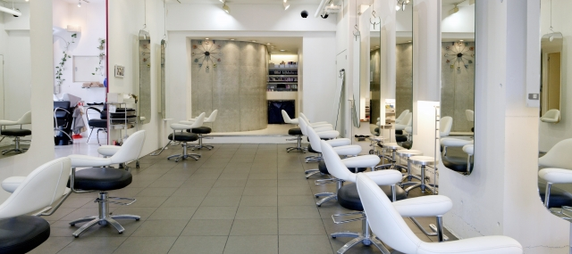

サロンロゴ
大切なお客様へ
平素より○○をご愛顧いただき、誠にありがとうございます。
この度の新型コロナウイルス感染症に罹患された方とご家族、関係者の皆様に謹んでお見舞い申し上げます。
当店では、新型コロナウイルス感染症に対するお客様と従業員の安全を最優先に考え、「衛生管理 12のPromise」を掲げ、安全安心な店舗運営を行ってまいります。皆様にはしばらくの間、ご迷惑をお掛けしますが、ご理解いただきますよお願い申し上げます。
サロン名
[サロン名]
東京都渋谷区代々木0-00-0
Tel：03-0000-0000
営業時間：9:00-19:00
[カット最終：平日/17:00 土日祝/18:00]
※営業時間は昨今の情勢を踏まえて変更しております。
詳しくはホームページにてご確認ください。
衛生管理 12のPromise
1
2
3
4
5
6
7
8
9
10
11
12
Salon’s Coupon
カットフルコース
[カット・カラー・トリートメント]
\0,000（税込）
※当店のみご利用可
※1枚のクーポンにつきお一人様のみ
※クーポン・その他割引の併用不可
※ご予約の際クーポン利用をお伝え下さい
有効期限：2020/12/31
前髪カット
\0,000（税込）
※当店のみご利用可
※1枚のクーポンにつきお一人様のみ
※クーポン・その他割引の併用不可
※ご予約の際クーポン利用をお伝え下さい
有効期限：2020/12/31
ヘアカット
[シャンプー・ブローなし]
\0,000（税込）
※当店のみご利用可
※1枚のクーポンにつきお一人様のみ
※クーポン・その他割引の併用不可
※ご予約の際クーポン利用をお伝え下さい
有効期限：2020/12/31
ヘアカラー
\0,000（税込）
※当店のみご利用可
※1枚のクーポンにつきお一人様のみ
※クーポン・その他割引の併用不可
※ご予約の際クーポン利用をお伝え下さい
有効期限：2020/12/31
白髪リタッチ＆
色補正トリートメント
\0,000（税込）
※当店のみご利用可
※1枚のクーポンにつきお一人様のみ
※クーポン・その他割引の併用不可
※ご予約の際クーポン利用をお伝え下さい
有効期限：2020/12/31

